Slide 1
Функции

Slide 2
- последовательность инструкций, возвращающая некое значение.
Функция

Slide 3
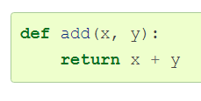

Работа с функциями
Обычно функция определяется с помощью инструкции def. В скобках указываются принимаемые ею на вход аргументы. Инструкция return говорит, что нужно вернуть значение.
Чтобы вызвать функцию, нужно обратиться к ней по её названию и указать необходимые аргументы.

Slide 4
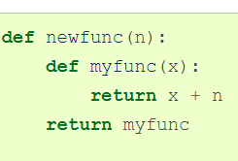

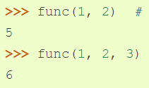
Сложность функции и аргументы
Функция может быть любой сложности и возвращать любые объекты (списки, кортежи, и даже функции!).
Функция может принимать произвольное количество аргументов или не принимать их вовсе. Также распространены функции с произвольным числом аргументов, функции с позиционными и именованными аргументами, обязательными и необязательными.

Slide 5
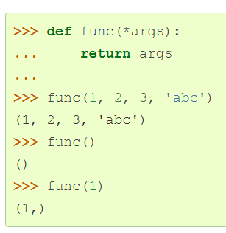
Аргументы функции
Функция также может принимать переменное количество позиционных аргументов, тогда перед именем ставится *.

Slide 6
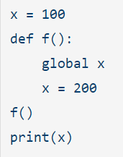
Локальные и глобальные переменные
Если переменной присваивается новое значение где-либо в теле функции, считается, что она локальная, и, если вам нужно, то нужно явно указывать её глобальной.

Slide 7

Lambda-функции
(анонимные функции)

Slide 8
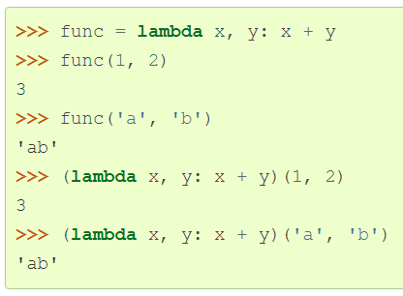
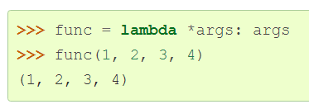
Анонимные функции могут содержать лишь одно выражение, но и выполняются они быстрее. Анонимные функции создаются с помощью инструкции lambda. Кроме этого, их не обязательно присваивать переменной, как делали мы инструкцией def func():
lambda функции, в отличие от обычной, не требуется инструкция return, а в остальном, ведет себя точно так же.

Slide 9
Работа с файлами

Slide 10
ФАЙЛ
специально организованная структура данных, распознаваемая компьютером как единое целое.
JSON
CSV
XML
TXT

Slide 11
Открытие файла
f = open(‘file.txt’, ‘r’)
Режим | Обозначение
‘r’ | Открытие на чтение
‘w’ | Открытие на запись
‘a’ | Открытие на дозапись
‘+’ | Открытие на чтение и запись

Slide 12
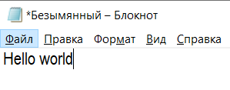
Чтение файлов, запись в файлы
f.read() – возвращает содержимое файла
f.write(‘some text’)
print(f.read(1))
print(f.read(2))
‘H’
‘He’
f.readlines() – возвращает содержимое текстового файла построчно (список строк)
f.close() - закрытие файла

Slide 13
Модуль os предоставляет множество функций для работы с операционной системой.
МОДУЛЬ OS
import os

Slide 14
Полезные методы os [1]
os.name – возвращает имя операционной системы. 'posix', 'nt', 'mac', 'os2', 'ce', 'java’;
os.access(directory, mode) – проверка наличия доступа к файлу/директории.
os.getcwd() – возвращает текущую рабочую директорию.
os.listdir() – список фйлов и диреторий в папке. Аргумент path="« уточняет папку, по умолчанию – текущая рабочая.
Режим | Описание
os.F_OK | Проверка директории/файла на существование
os.R_OK | Проверка директории/файла на возможность чтения
os.W_OK | Проверка директории/файла на возможность записи
os.X_OK | Проверка файла на возможность выполнения

Slide 15
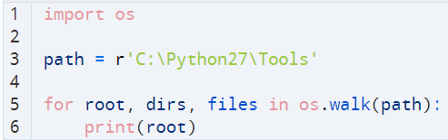
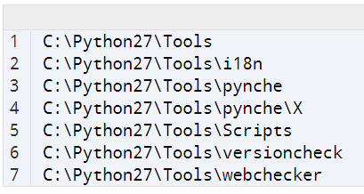
Полезные методы os [2]
os.chdir(path) - смена текущей рабочей директории.
os.mkdir(path) – создание папки в указанной директории.
os.makedirs(path) - создаёт директорию, создавая при этом промежуточные директории.
os.remove(path) – удаление файла в указанной директории.
os.rmdir() – удаление папки в указанной директории.
os.removedirs(path) - удаляет директорию, затем пытается удалить родительские директории, и удаляет их рекурсивно, пока они пусты.
os.renames(old, new) – переименовывает old в new.
os.walk(top_path) - генерация имён файлов в дереве каталогов.

